Slide 1
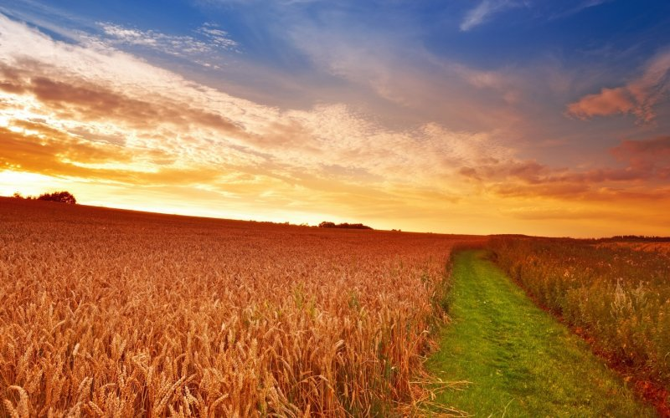
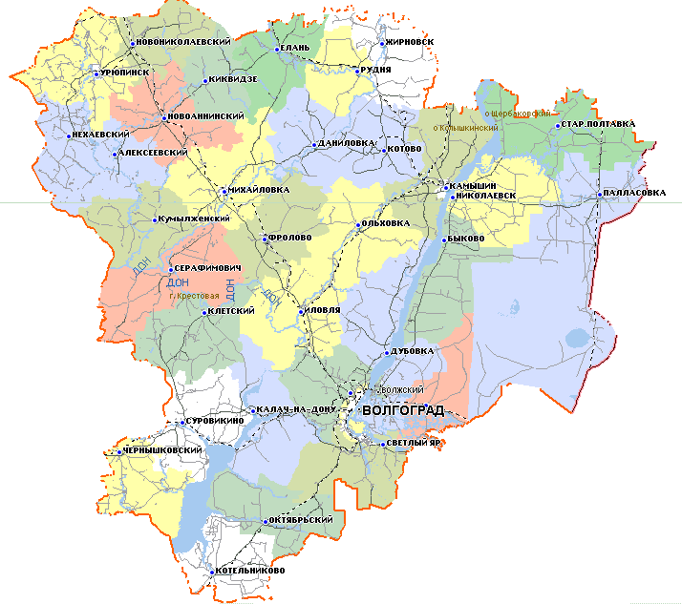
КОМИТЕТ СЕЛЬСКОГО ХОЗЯЙСТВА
ВОЛГОГРАДСКОЙ ОБЛАСТИ
Комплексное развитие сельских территорий
Сроки реализации: 1 января 2020 года- 31 декабря 2025 года

Slide 2
«Создание условий для обеспечения доступным и комфортным жильем сельского населения»Предусмотрено
на предоставление социальной выплаты в 2020 году 19,0 млн.рублей (ввод 640 кв.метров жилья). Льготная сельская
ипотека» до 3 млн. руб. по ставке до 3% на срок до 25 лет
Оказание содействия сельскохозяйственным товаропроизводителям в обеспечении квалифицированными
специалистами». Предусмотрено на реализацию мероприятия в 2020 году 2,9 млн.рублей
«Развитие инженерной инфраструктуры на сельских территориях»
Предусмотрено на реализацию мероприятия в 2020 году
16,1 млн.рублей, планируется ввод 2 объектов газоснабжения- 11,2 км;
1 объект водоснабжения -1,4 км.
ГОСУДАРСТВЕННАЯ ПРОГРАММА ВОЛГОГРАДСКОЙ ОБЛАСТИ «КОМПЛЕКСНОЕ РАЗВИТИЕ СЕЛЬСКИХ ТЕРРИТОРИЙ»
2020-2025
ОБЪЕМ ФИНАНСИРОВАНИЯ 2020 ГОД:
Всего 1 422,5млн.рублей, в том числе: Федеральный бюджет- 965,3 млн.рублей; Областной бюджет- 316,3 млн рублей; Местный бюджет- 24,0 млн.рублей,
Внебюджетные источники- 116,9 млн.рублей
«Реализация проектов комплексного развития сельских
территорий», предусмотрено на реализацию мероприятия в 2020 году
626,2 млн.рублей , планируется реализация 9 проектов КРСТ,
создается 30 объектов. (У Волгоградской области 7 место
по объёму средств ФБ в РФ)
"Благоустройство сельских территорий» , предусмотрено на
реализацию мероприятия в 2020 году 370,9 млн.рублей, планируется
реализация более 200 проектов по благоустройству сельских
территорий. (У Волгоградской области 4 место по объему средств ФБ).
«Развитие транспортной инфраструктуры на сельских территориях»
Предусмотрено на реализацию мероприятия в 2020 году 383,1 млн.рублей, 11,6 км
«Комплексное обустройство населенных пунктов, расположенных на сельских территориях, объектами социальной
и инженерной инфраструктуры» (ФАП с. Лемешкино), предусмотрено на реализацию мероприятия в 2020 году 4,3 млн.рублей,
запланирован ввод 1 ФАП

Slide 3
Мероприятие «Создание условий для обеспечения доступным и комфортным жильем сельского населения»
Социальные выплаты на строительство (приобретение) жилья, в том числе путем участия в долевом строительстве
Субсидии муниципальным образованиям в целях софинансирования расходных обязательств, предоставляемого гражданам по договорам найма жилого помещения
Субсидии муниципальным образованиям, связанных с обустройством объектами инженерной инфраструктуры и благоустройство площадок расположенных на сельских территориях, под компактную жилищную застройку
Льготное ипотечное кредитование на приобретение и строительство подрядными организациями жилья на сельских территориях (сельских агломерациях).
Льготные потребительские кредиты на повышение уровня благоустройства домовладений.
Всего на 2020 год предусмотрено 19,00 млн.рублей на предоставление социальных
выплат гражданам, проживающим на сельских территориях в том числе:
ФБ-11,44 млн.рублей,
ОБ-1,86 млн.рублей,
Внб-5,70 млн.рублей.

Slide 4
Мероприятие «Оказание содействия сельскохозяйственным товаропроизводителям в обеспечении квалифицированными специалистами"
Возмещение части затрат по заключенным с работниками ученическим договорам
Возмещение части затрат, связанных с оплатой труда и проживанием студентов, привлеченных для прохождения производственной практики
На реализацию мероприятия предусмотрено 0,93 млн.рублей, в том числе:
ФБ-0,24 млн.рублей
ОБ-0,04 млн.рублей
Внб-0,65 млн.рублей
На реализацию мероприятия предусмотрено 2,06 млн.рублей,
в том числе:
ФБ-0,53 млн.рублей
ОБ-0,09 млн.рублей
Внб-1,44 тыс.рублей

Slide 5
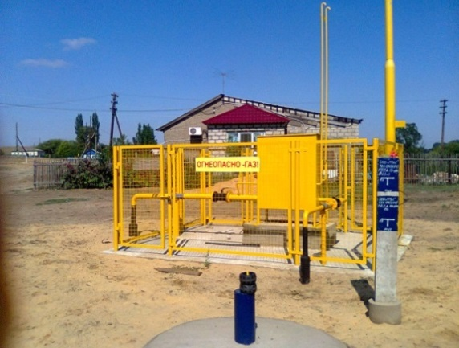
Мероприятие "Развитие инженерной инфраструктуры
на сельских территориях"
На 2020 год предусмотрено всего :13,04 млн.рублей,
в том числе:
ФБ- 11,21 млн.рублей
ОБ-1,83 млн.рублей
Мероприятие
по развитию газификации
Внутрипоселковые
газопроводы
в х.Артановский
и в х.Красновский
Нехаевского
муниципального
района Волгоградской
области
Газоснабжение
х.Сакарка Паньшинского
сельского поселения
Городищенского
муниципального
района
Волгоградской
области
Газопровод низкого
давления по ул.Кузнечная,
ул.Колхозная, пер.Восточный,
ул.Озерная, ул.Мусы Джалиля
с.Маляевка, Ленинский
район, Волгоградская
область

Slide 6
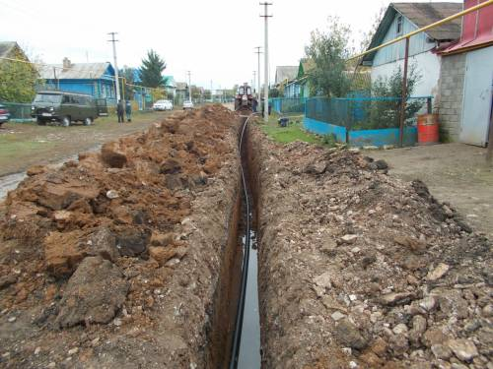
Мероприятие "Развитие инженерной инфраструктуры
на сельских территориях"
На 2020 год всего предусмотрено
3,04 млн.рублей.
Из них:
ФБ-2,59 млн.рублей
ОБ-0,42 млн.рублей
МБ- 0,03 млн.рублей
Мероприятие
по развитию водоснабжения
Водопроводные сети ул. Центральная х.Алексиковский Новониколаевского муниципального района Волгоградской области

Slide 7
Мероприятие «Обеспечение комплексного развития сельских территорий» (реализация проектов комплексного развития сельских территорий)
создание, реконструкция, капитальный ремонт объектов социальной и культурной сферы (дошкольных образовательных и общеобразовательных организаций, организаций, оказывающих первичную медико-санитарную помощь, объектов в сфере культуры, спортивных сооружений), объектов социального назначения, центров культурного развития и развития традиционных промыслов и ремесел
развитие энергообеспечения (строительство, приобретение и монтаж газо-поршневых установок, газгольдеров, газораспределительных сетей, строительство сетей электропередачи внутри муниципального образования, строительство уличных сетей освещения населенных пунктов,
строительство и оборудование автономных и возобновляемых источников энергии);
приобретение транспортных средств и оборудования для обеспечения функционирования существующих или эксплуатации объектов, создаваемых в рамках проектов (автобусов, санитарного транспорта, мобильных медицинских комплексов, оборудования для реализации проектов в области телемедицинских технологий, оборудования для предоставления дистанционных услуг
развитие питьевого и технического водоснабжения и водоотведения (строительство или реконструкция систем водоотведения и канализации, очистных сооружений, станций обезжелезивания воды, локальных водопроводов, водозаборных сооружений);
развитие объектов жилищно-коммунального хозяйства (строительство блочно-модульных котельных и перевод многоквартирных домов на индивидуальное отопление);

Slide 8
Комплексное развитие сельских поселений Алексеевского муниципального района,
182,5 млн.рублей -2020год; (124,9 млн.рублей-2021 год).
Комплексное развитие Городищенского муниципального района,
52,7 млн.рублей.
Комплексное развитие Калачевского, Мариновского, Логовского
поселений Калачевского муниципального района,
82,6млн.рублей -2020год; (33,7 млн.рублей-2021 год)
"Реализация
проектов комплексного
развития сельских
территорий» в 2020 году предусмотрено:
всего 626,2 млн.рублей,
в том числе
ФБ-519,12 млн.рублей,
ОБ-85,16 млн.рублей,
МБ-18,44 млн.рублей,
Внб-3,48 млн.рублей,
Комплексное развитие сельских поселений
Котельниковского муниципального района
18,9 млн.рублей.
Комплексное развитие сельских территорий
городского округа город Михайловка
64,0 млн.рублей.
Комплексное развитие сельских поселений
Нехаевского муниципального района,
22,2 млн.рублей.
Комплексное развитие спорта и культуры в п. Серп
и Молот, Новониколаевского района,
8,4 млн.рублей.
Комплексное развитие села Ольховка Ольховского района
81,4 млн.рублей -2020год; (33,8 млн.рублей-2021 год).
Комплексное развитие поселка Красный Октябрь Палласовского
муниципального района,
112,9 млн.рублей.
Комплексное развитие Октябрьского муниципального района (резерв)

Slide 9
Мероприятие «Благоустройство сельских территорий»
Всего на 2020 год предусмотрено
370,94 млн.рублей
в том числе:
ФБ-223,31 млн. рублей ОБ-36,35 млн.рублей;
МБ-5,56 млн.рублей;
Внб-105,72 млн.рублей
организация освещения
территории, включая
архитектурную подсветку
зданий, строений, сооружений,
в том числе с использованием
энергосберегающих технологий;
организация пешеходных
коммуникаций, в том числе
тротуаров, аллей, дорожек,
тропинок;
Организация
ливневых стоков;
обустройство территории
в целях обеспечения
беспрепятственного
передвижения инвалидов
и других маломобильных
групп населения;
\
создание и обустройство
зон отдыха, спортивных
и детских игровых площадок,
площадок для занятия адаптивной
физической культурой и
адаптивным спортом для лиц
с ограниченными возможностями
здоровья;
обустройство площадок
накопления твердых
коммунальных отходов;
обустройство общественных
колодцев и водоразборных
колонок;
сохранение и восстановление
природных ландшафтов
и историко-культурных
памятников

Slide 10
Мероприятие «Развитие транспортной инфраструктуры на сельских территориях»
Строительство и реконструкция автомобильных дорог общего пользования с твердым покрытием, ведущих от сети автомобильных дорог общего пользования к общественно значимым объектам населенных пунктов, расположенных на сельских территориях, объектам производства и переработки продукции.
На 2020 год предусмотрено
всего 383,09 млн.рублей,
в том числе:
ФБ-196,84 млн.рублей,
ОБ-186,25 млн.рублей

Slide 11
Мероприятие «Комплексное обустройство населенных пунктов, расположенных на сельских территориях, объектами социальной и инженерной инфраструктуры»
На 2020 год предусмотрено
всего: 4,27 млн.рублей,
в том числе:
ОБ-4,27 млн.рублей
Создание условий для развития медицинской помощи и обеспечения ее доступности для граждан в части строительства и реконструкции объектов первичной медико-
санитарной помощи

